Slide 1
Με «παρακολουθεί» κανείς;
Σκέψου μια μέρα στη ζωή σου...
Είναι καλό να γνωρίζεις πόσο συχνά αφήνεις «ίχνη» γύρω σου... Ίσως κάποιες φορές να μην το θέλεις...

Slide 2
Τι είναι τα προσωπικά δεδομένα;
Προσωπικά δεδομένα είναι κάθε πληροφορία που σε χαρακτηρίζει, όπως:
το όνομά σου
η διεύθυνσή σου
το τηλέφωνό σου
τα ενδιαφέροντά σου
οι επιδόσεις σου στο σχολείο
οι φωτογραφίες σου
οι απόψεις σου
και άλλα

Slide 3
Είναι δυνατόν τα προσωπικά μου δεδομένα να χρησιμοποιηθούν εναντίον μου;
Αν δεν προσέξεις πώς και πού τα δημοσιοποιείς ή αν
πέσουν σε λάθος χέρια, τα προσωπικά σου δεδομένα μπορούν να χρησιμοποιηθούν από κάποιους για
να σε δυσφημίσουν
να σε φέρουν σε δύσκολη θέση, αποκαλύπτοντας ιδιωτικές σου στιγμές...
Οι πληροφορίες αυτές είναι δυνατόν να δυσκολέψουν τη ζωή σου στο μέλλον, π.χ.
όταν θα ψάχνεις για δουλειά
θα θέλεις να σπουδάσεις στο πανεπιστήμιο
να πάρεις δάνειο από μία τράπεζα.

Slide 4
7:15
Διαβάζεις το e-mail σου – ο πάροχος ηλεκτρονικών επικοινωνιών καταγράφει την ώρα που μπήκες στο λογαριασμό σου, τον αποστολέα του μηνύματός σου, καθώς και την ώρα που σου έστειλε το μήνυμα.
7:30
«Κατεβάζεις» ένα τραγούδι στο iPod
η εταιρεία που σου πουλάει το τραγούδι καταγράφει το e-mail σου και τις μουσικές σου προτιμήσεις.

Slide 5
7:50
Η μητέρα σου σε πάει με το αυτοκίνητο στο σχολείο
– το αυτοκίνητο διαθέτει συσκευή GPS που καταγράφει τη διαδρομή σας από το σπίτι στο σχολείο.
Σε κάποια σημεία της διαδρομής υπάρχουν κάμερες ρύθμισης της κυκλοφορίας και ελέγχου παραβιάσεων του Κώδικα Οδικής Κυκλοφορίας.

Slide 6
10:10
Μπαίνεις στην τάξη – στο απουσιολόγιο του τμήματός σου καταγράφονται οι απόντες για κάθε διδακτική ώρα. Ο σχολικός σου φάκελος περιλαμβάνει τους βαθμούς και τις αξιολογήσεις που σε αφορούν.
12:00
Ο κολλητός σου σε τραβάει μια φωτογραφία με το κινητό – η φωτογραφία είναι αστεία και λέει πως μπορεί αργότερα να την ανεβάσει στο Facebook.

Slide 7
15:00
Σερφάρεις στο διαδίκτυο από το σπίτι – ο φυλλομετρητής (browser) που χρησιμοποιείς καταγράφει τις σελίδες που επισκέπτεσαι.
Κάποιες σελίδες εγκαθιστούν στον υπολογιστή σου μικρά αρχεία (cookies) ώστε να μπορούν να σε αναγνωρίζουν όταν θα τις ξαναεπισκεφθείς.

Slide 8
15:15
Κλικάρεις μια διαφήμιση που έχει ενδιαφέρον – η διαφημιστική εταιρεία καταγράφει τις προτιμήσεις σου ώστε να μπορεί να σου στέλνει προσφορές για προϊόντα που σε ενδιαφέρουν.
15:30
Στέλνεις μια ηλεκτρονική κάρτα σε έναν φίλο που έχει γενέθλια – για την αποστολή της κάρτας πρέπει να συμπληρώσεις μια φόρμα με διάφορα προσωπικά σου στοιχεία και το email σου.

Slide 9
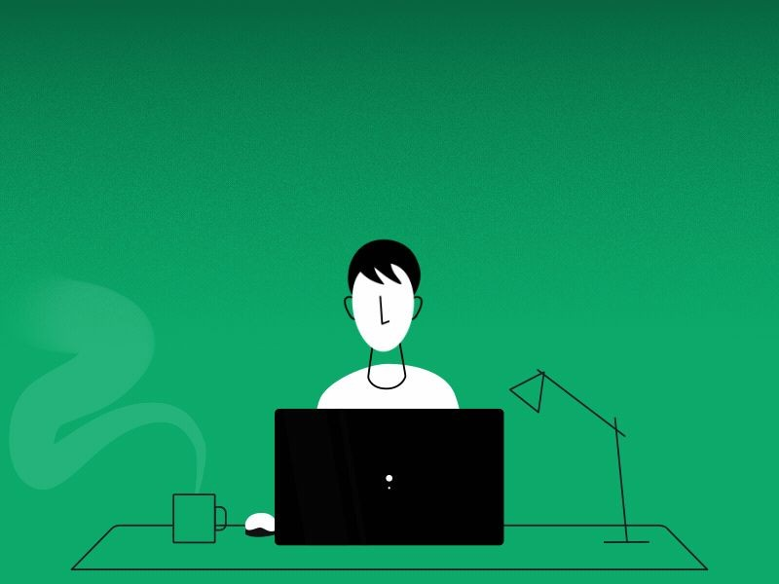
16:00
Ψάχνεις στοιχεία για την έκθεση που πρέπει να παραδώσεις αύριο – στο Google καταγράφονται όλες οι αναζητήσεις που πραγματοποιείς, μαζί με την χρονική στιγμή της αναζήτησης και τη διεύθυνση δικτύου (ΙΡ) με την οποία ο υπολογιστής σου συνδέεται, μέσω του παρόχου, στο διαδίκτυο.

Slide 10
18:00
Πηγαίνεις στο γυμναστήριο – στην είσοδο υπάρχει κάμερα που καταγράφει όσους μπαίνουν και βγαίνουν. Στην υποδοχή
«περνάς» την κάρτα μέλους σου από το
ειδικό μηχάνημα που την σκανάρει και εμφανίζει τα στοιχεία σου στην οθόνη.
19:00
Ακούς τα φωνητικά σου μηνύματα στο κινητό – το τηλέφωνο σου καταγράφει όλους όσους σε κάλεσαν, τους αριθμούς τηλεφώνου τους και τις ώρες κλήσης.

Slide 11
22:00
Μπαίνεις στο Facebook
διαβάζεις τι έκαναν σήμερα οι φίλοι σου και γράφεις τα δικά σου νέα.
Βλέπεις ότι έχεις γίνει tagged στην σημερινή φωτογραφία που ανέβασε ο κολλητός σου και κάποιοι έχουν ήδη βάλει σχόλια.
Δέχεσαι να κάνεις «φίλους» δύο νέα άτομα, παρόλο που το ένα δεν το ξέρεις πολύ καλά.

Slide 12
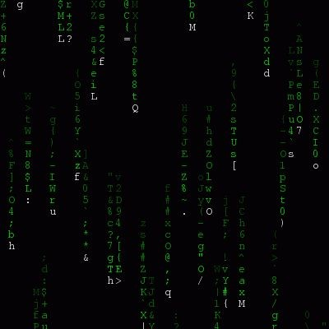
ΠΡΟΣΤΑΤΕΨΕ ΤΑ ΠΡΟΣΩΠΙΚΑ ΣΟΥ ΔΕΔΟΜΕΝΑ
Πηγή: Αρχή προστασίας Δεδομένων προσωπικού χαρακτήρα

